Slide 1
Antegrat Beyin Perfüzyonu Uygulama Yöntemleri
Prof. Dr. Anıl Z. Apaydın
Ege Üniversitesi Tıp Fakültesi,
Kalp ve Damar Cerrahisi Anabilim Dalı

Slide 2
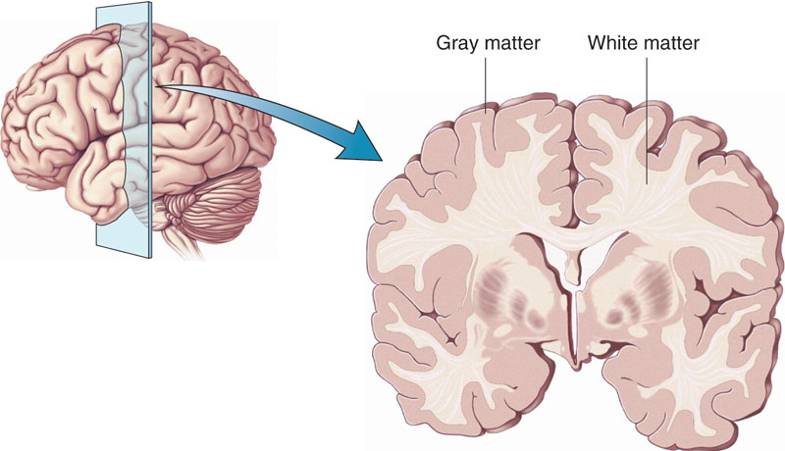
Boz madde
Beynimiz 1500gr, kan akımı 50mL (60mg glikoz-3mLO₂)/100gr/dk
Metabolik gereksinime göre kan akım değişimi. Otoregülasyon, farklı perfüzyon basınçlarında (Ort. 50-130mmHg) sabit akım sağlar.

Slide 3
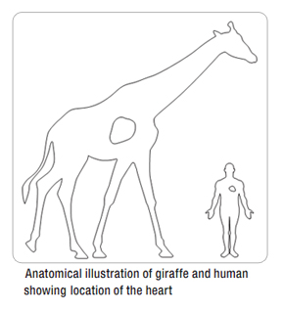
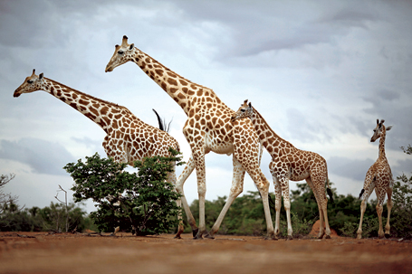
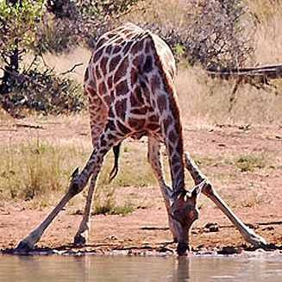
Zürafa beyni kalpten 2.4 metre yukarda. Kan basıncı insanların 2-3 katı (280/180mmHg) nabız 170. Sol ventrikül duvarı çok kalın.

Slide 4
Otoregülasyon
Soğuma esnasında 22-25 °C civarına kadar damar direnci arttırılarak otoregülasyon sürdürülebilir.
Daha düşük derecelerde pompa akımı ’aşırı perfüzyon’ ile sonuçlanabilir. Bu da artmış beyin içi basıncı ve sonucunda endotel hasarı ve beyin ödemi riskini taşır.
Ehrlich MP, McCullough JN, Zhang N, et al. Effect of hypothermia on cerebral blood flow and metabolism in the pig. Ann Thorac Surg 2002;73:191-7

Slide 5
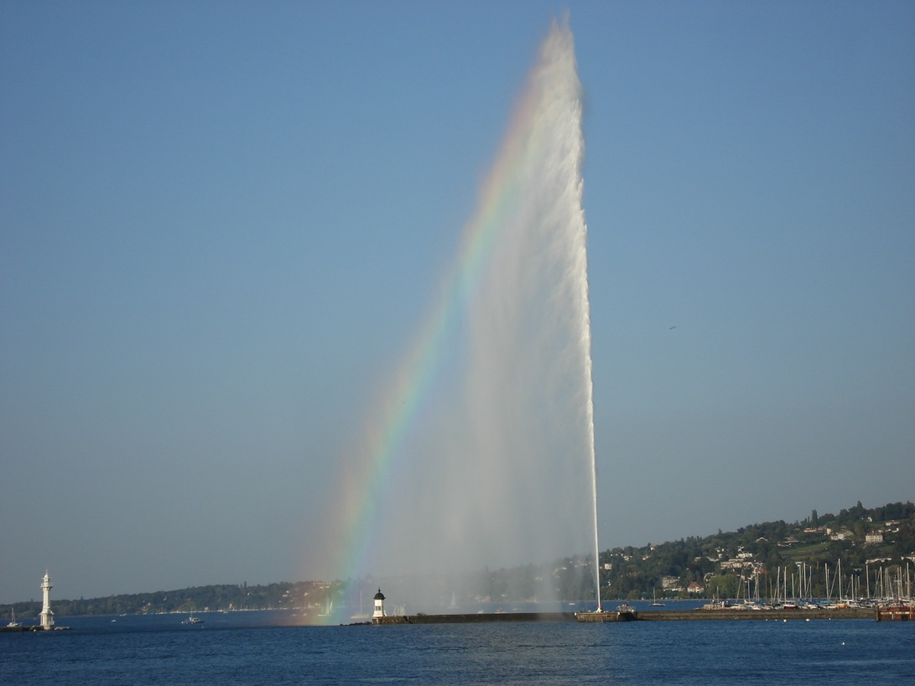
Beyin korunmasında amaç
Beynin kan ihtiyacını
- azaltmak (hipotermi)
- karşılamak (perfüzyon)
Akım
Basınç
Sıcaklık (perfüzat-vücut)
Hematokrit
pH idaresi
Kanülasyon
Tek-Çift Taraflı

Slide 6
Beyin Koruma Yöntemleri
-Derin hipotermik sirkülatuvar arrest (Griepp-1975)
-Derin hipotermiyle birlikte retrograt serebral perfüzyon (Ueda-1990)
-Derin hipotermiyle birlikte greftten antegrat serebral perfüzyon (Ergin-1994)
-Ilımlı (modere) hipotermiyle birlikte antegrat serebral perfüzyon (Frist-1986, Matsuda-1989, Kazui-1986-89, Bachet-1986-91)

Slide 7
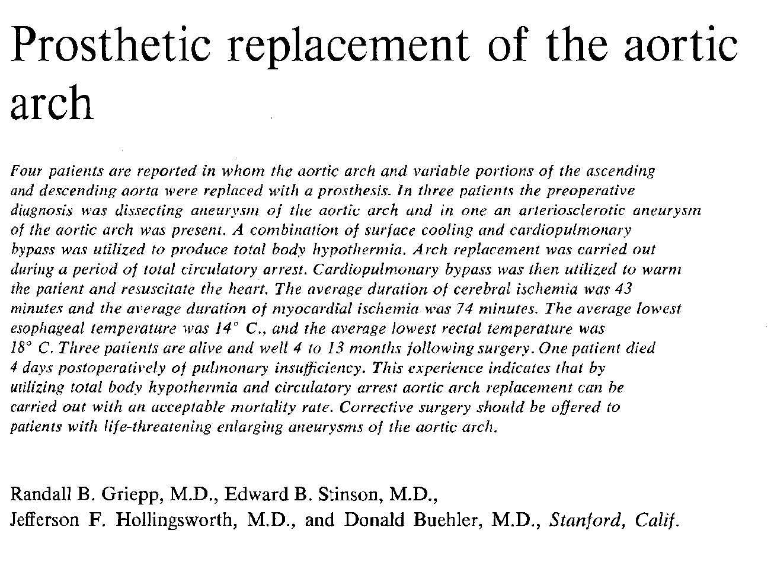
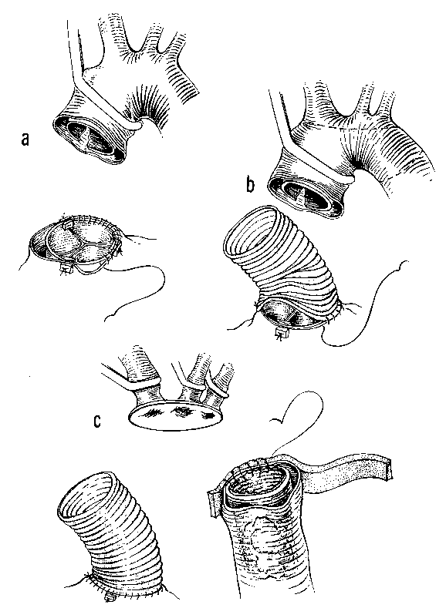
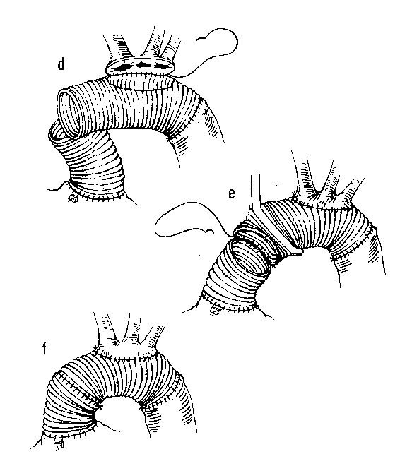
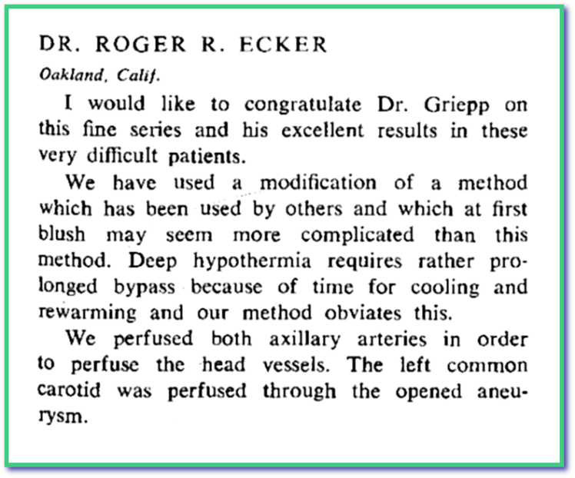
J Thorac Cardiovasc Surg 1975 ,70:1051-1063
Notes:
15
3
4
4
4
5
5
There is no question that focal strokes are caused by macroemboli from sources in the aorta. In this regard the distal aorta and flow from the femoral artery is undoubtedly the most important culprit

Slide 8
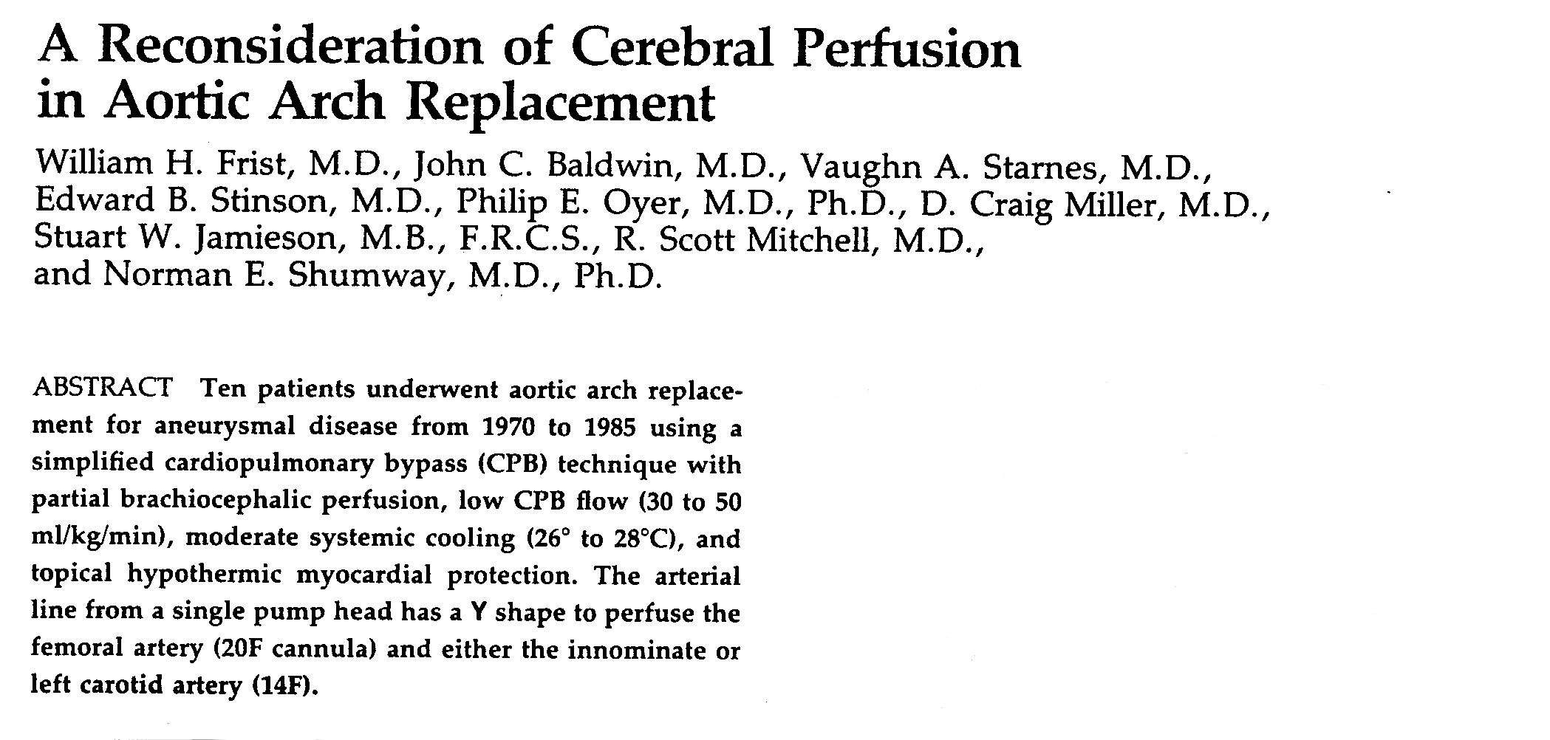
Antegrat Serebral Perfüzyon
Ann Thorac Surg. 1986 Sep;42(3):273-81
% 30 mortalite

Slide 9
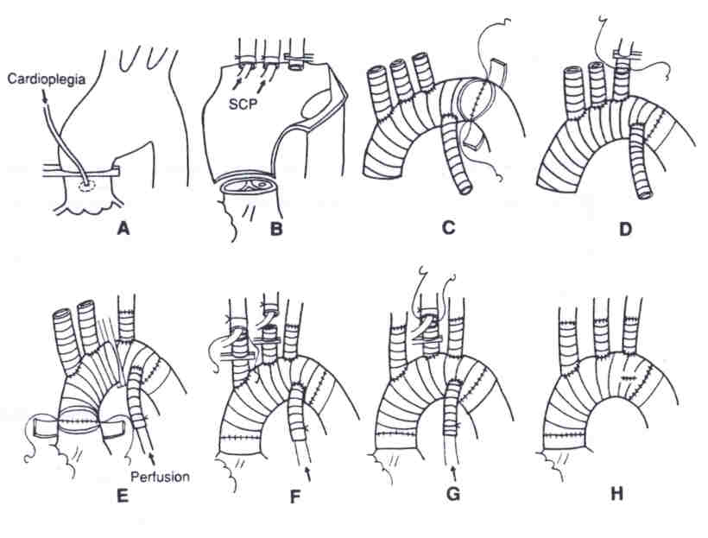
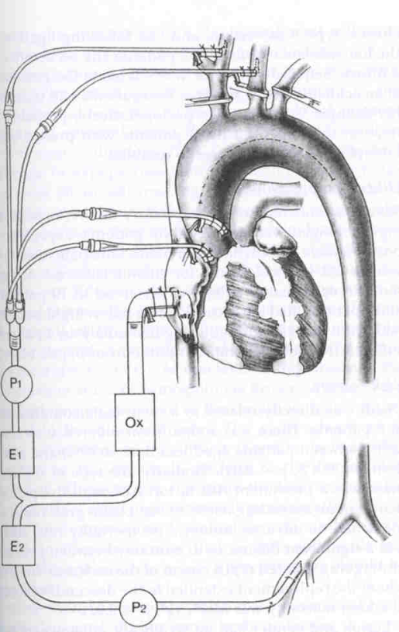
Ilımlı Hipotermi-Bilateral ASP
* Kazui: Balonlu kateterle perfüzyon-
2 damar (25ºC),
tek damar (20ºC), 10ml/kg/dk, 40-50 mmHg
Bachet: Brakiosefalik arter kanülasyonu (vücut 25-28ºC Perfüzat 6-12ºC)
3 teknikte de alt vücut perfüze edildi.

Slide 10
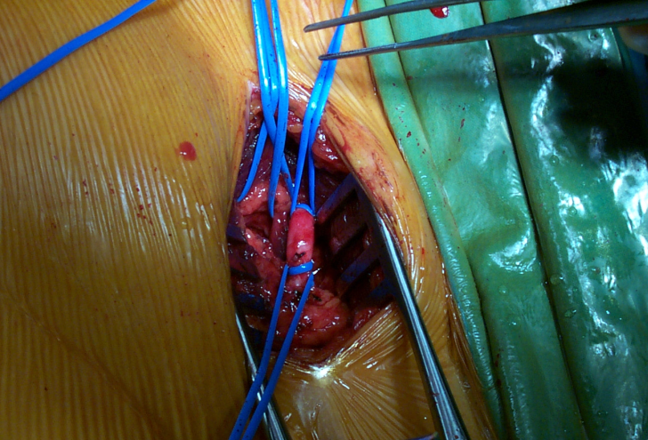
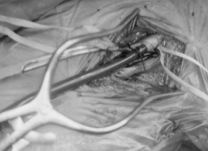
Ilımlı Hipotermi-Tek taraflı ASP
26-28ºC
Sağ subklaviyen arter (Sabik,1995, JTCVS)
*Brakiyel arter kanülasyonu (TYİH)
*Tasdemir O, Saritas A, Kucuker S, Ozatik MA, Sener E. Aortic arch repair with right brachial artery perfusion. Ann Thorac Surg 2002;73:1837–42.

Slide 11
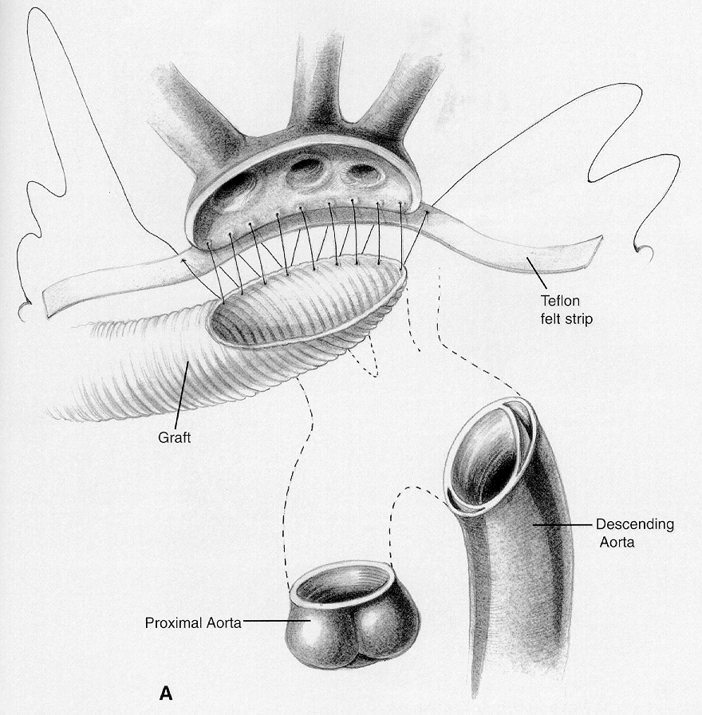
HSA+Greftten Antegrat Beyin Perfüzyonu
Ergin MA, Griepp EB, Lansman SL, Galla JD, Levy M, Griepp RB. : Hypothermic circulatory arrest and other methods of cerebral protection during operations on the thoracic aorta.
J Card Surg 1994 Sep;9(5):525-37

Slide 12
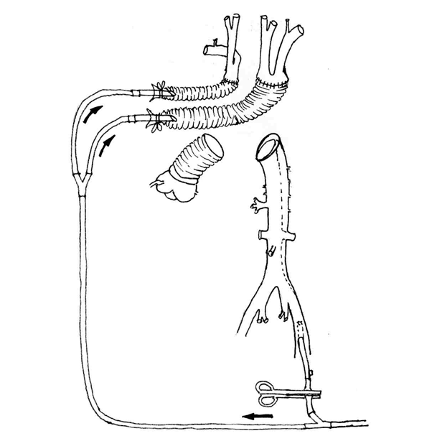
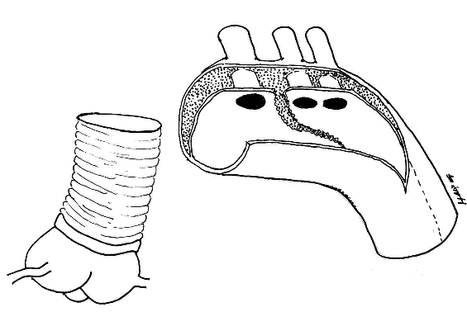
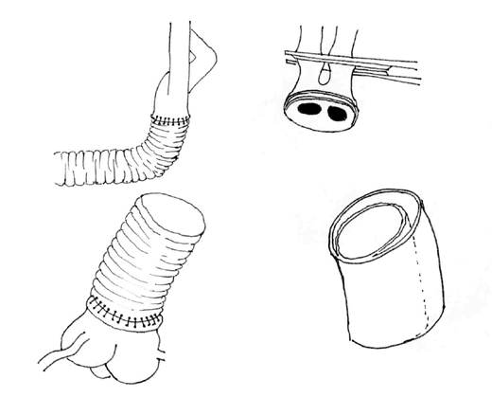
A
C
B

Slide 13
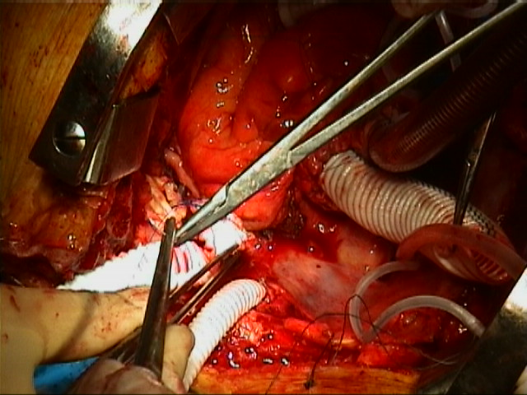
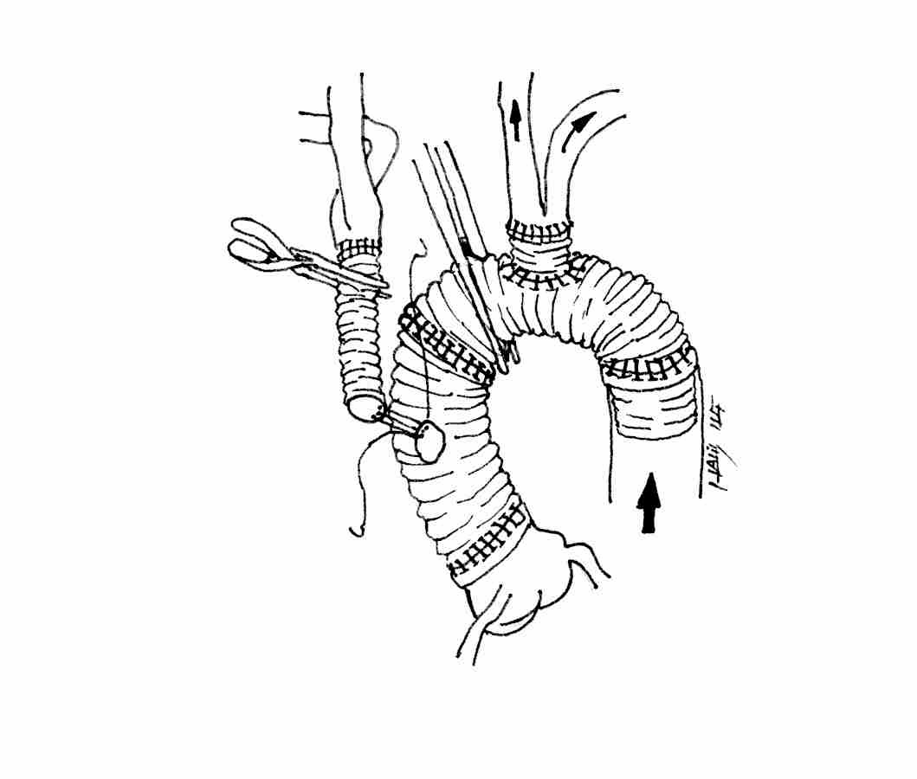
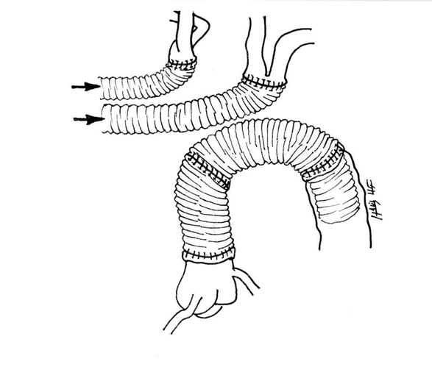

Slide 14
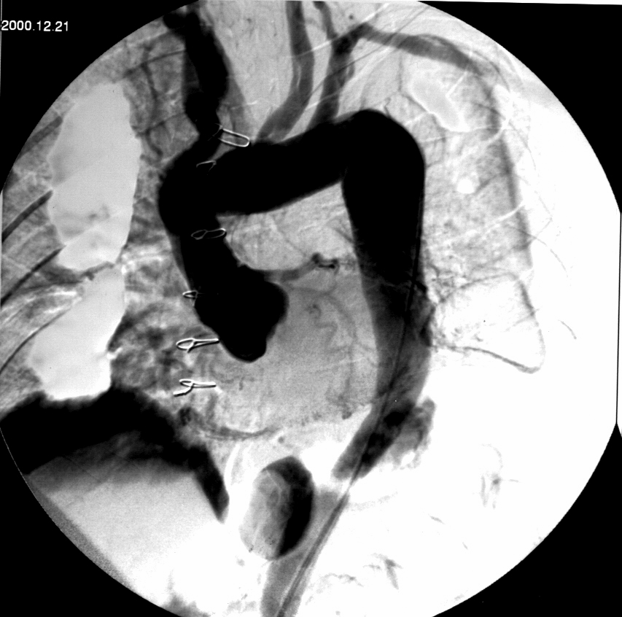
Bİ: 25dk
ASP: 80dk

Slide 15
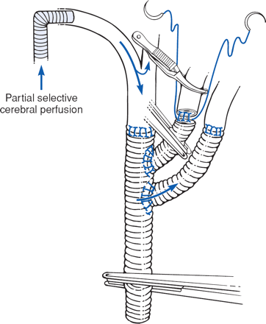
HSA+Greftten Antegrat Beyin Perfüzyonu

Slide 16
Deneysel-ASP-Literatür
Çalışma tipi | Yazar | Dergi | Sonuç
Hayvan deneyi (EEG-davranış) | Midulla PS | J Card Surg 1994 | HSA<RSP<ASP
Hayvan deneyi (davranış skorları) | Strauch JT | Ann Thorac Surg-2003 | HSA+ASP, sadece ASP kadar iyi
Hayvan deneyi (mtb değişkenler) | Halstead JC | Eur J Cardioth Surg-2005 | ASP’de alfa statda SKA az ve mtb. baskılanma nedeniyle daha iyi
Hayvan deneyi (davranış skorları) | Strauch JT | JTCVS-2005 | 10-15° perf. 20-25°’a göre daha iyi
Hayvan deneyi (mtb-davranış) | Halstead JC | JTCVS-2008 | ASP basıncı 50mmHg olan grup iyi
Hayvan deneyi (histol, mtb, EEG) | Khaladj N | Eur J Cardioth Surg-2006 | HSA<ASP ASP perf.: 30 °<10 °<20 °

Slide 17
Ilımlı ASP-Literatür
Çalışma tipi | Yazar | Dergi | Sonuç
Klinik retrospektif 181 hasta 26 °C | Küçüker Ş | EJTCS-2005 | Mort: %6.6, Strok %2.2
Klinik retrospektif 531 hasta 20-28°C | Ogino H | JTCVS-2008 | Mort: %4, Strok: %3, GNB: %10. +Asendan veya FA kanül kullanımı
Klinik retrospektif 501 hasta 26 °C | Khaladj N | JTCVS-2008 | Mort: %12, Strok: %9.6, GNB: %13. ASP+mod sıcaklık; uzun ameliyat, yaşlı ve morbidlerde güvenliği sınırlı
Klinik retrospektif 472 hasta 25 °C | Kazui T | Ann Thorac-2007 | Mort: %9.3, Strok: %3.8 GNB: %4.9.

Slide 18
Klinik Uygulamalar
Yazar | Akım (cc/kg/dk | Basınç (mmHg) | Sıcaklık ∘C | Perfüzat ∘C
Misfeld 2013 | 8-12 | 40-60 | 23-28 | -
Zierer 2012 | 1.6 ∓0.4 L/dk | 75-85 hattan | 28-30 | 28
Kazui 2013 | 10 | 40 | 25 | -
Coselli 2020 | 12-15 | 60-70 | 24
Angleitner 2020 | 10-15 | 50-60 | 14-20-28 | -
Norton 2020 | 10 | 50-70 | 24-28 | 18-22
Urbanski 2020 | 1.4 ∓0.3 L/dk | 90 hattan | 31 | 28

Slide 20
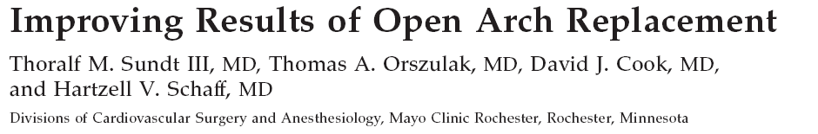
5 cc/kg/min
10 cc/kg/min
15 cc/kg/min
Brachiocephalic
Left
carotid
Brachiocephalic
Left
carotid
Brachiocephalic
Left
carotid
p1
p2
p3
p4
p5
p6
p7
Sabit bir akımda basınç 2 kat civarında değişebilir.
CP1297999-18
Notes:
CP1297999 Sundt, Thoralf JS 01-22-2008

Slide 21
ZiererA,AhmadAES,PapadopoulosN,MoritzA,DiegelerA,UrbanskiPP.
Selective antegrade cerebral perfusion and mild (28-30°C) systemic hypothermic circulatory arrest for aortic arch replacement: results from 1002 patients. J Thorac Cardiovasc Surg. 2012;144:1042-50.
28-30°C perfüzat sıcaklığında 75 ile 85 mm Hg hat basıncı ile ortalama 1.6 ∓ 0.4 L/min akım.
ASP uzadıkça mortalite artıyor.
Uni vs bilateral uygulamada mortalite aynı.

Slide 22
Alt vücut perfüzyonu gerekli mi?
92’şer hastalık 2 grup (propensity match analizi)
25 to 28 °C’de ASP ve alt vücut iskemisi > 60 dk ise mortalite %27, parapleji %18 (2 hasta)
20-24 °C’de ASP ve alt vücut iskemisi > 60 dk ise parapleji %0. İstatistiksel anlamı yok.
Uzun sürecek geniş replasmanlarda özellikle yüksek sıcaklıklarda distal aortik perfüzyon uç organ hasarını azaltır. Böbrek ve solunum yetmezliği daha az bulunmuş.
Deneysel 28 °C’de 90dk üzeri alt vücut iskemisi parapleji riski artıyor. (Etz, C. EJCTS 2009))
Kamiya H, Hagl C, Kropivnitskaya I, et al. The safety of moderate hypothermic lower body circulatory arrest with selective cerebral perfusion: a propensity score analysis. J Thorac Cardiovasc Surg 2007;133:501-9.

Slide 23
pH İdaresi
Alfa stat pH idaresinin, pH-stat ile karşılaştırıldığında otoregülasyonu sürdürerek aşırı perfüzyonu önlediği, dolaylı olarak da embolizasyon riskini azaltabileceği gösterilmiştir .
Halstead JC, Spielvogel D, Meier DM, et al. Optimal pH strategy for selective cerebral perfusion. Eur J Cardiothorac Surg 2005;28:266-73; discussion 273.

Slide 24
Optimum Hematokrit
Hipotermik ASP;de %20 ve %30 hematokrit değerleri karşılaştırılmış.
Beyinde metabolik baskılanma ve oksijen ekstraksiyonu her iki grupta aynı.
%20 hematokrit grubunda beyin kan akımı fazla >>> Artmış embolik yük?
Halstead JC, Wurm M, Meier DM, Zhang N, Spielvogel D, Weisz D, et al. Avoidance of hemodilution during selective cerebral perfusion enhances neurobehavioral outcome in a survival porcine model. Eur J Cardiothorac Surg
2007;32:514-20.

Slide 26
Mortalite, kalıcı ve geçici nörolojik olay oranları benzer. Acil ameliyat, yüksek sıcaklıkta veya uzun dolaşım durdurulması uygulananlarda mortalite ve strok fazla bulunmuş.

Slide 27
Preventza O, Simpson KH, Cooley DA, Cornwell L, Bakaeen FG, Omer S, et al. Unilateral versus bilateral cerebral perfusion for acute type A aortic dissection. Ann Thorac Surg. 2015;99:80-7.
ACP 34 ± 18 dk. 22°- 24°C
Mortalite (%13), sağkalanlarda strok (%13), GNB (%10)
U-ASP = B-ASP
ASP süresi Mortalite
HSA >30 dk Strok

Slide 28
Norton EL, Wu X, Kim KM, Patel HJ, Deeb GM, Yang B. Unilateral is comparable to bilateral antegrade cerebral perfusion in acute type A aortic dissection repair. J Thorac Cardiovasc Surg. 2020;160(3):617-625.e5.
Ort HCA: Unil: 29 Bilat: 45dk
Mortalite ve strok açısından
U-ASP = B-ASP
Postop Strok

Slide 30
Antegrat beyin perfüzyonunda uygulamamız
Akım: 10mL/kg/dk (arkus ada perfüzyonu 800-1200mL/dk)
Sağ subklaviyen arterle tek taraflı, gerekirse sol karotis için kardiyopleji hattından (y hat) perfüzyon uygulama seçeneği
Basınç: 50-60mmHg arası
Sıcaklık: Vücut (nazofarinks); 20-24°C
Kan; 20-24°C
Hematokrit: % 20-24
pH: alfa stat (sürekli)

Slide 31
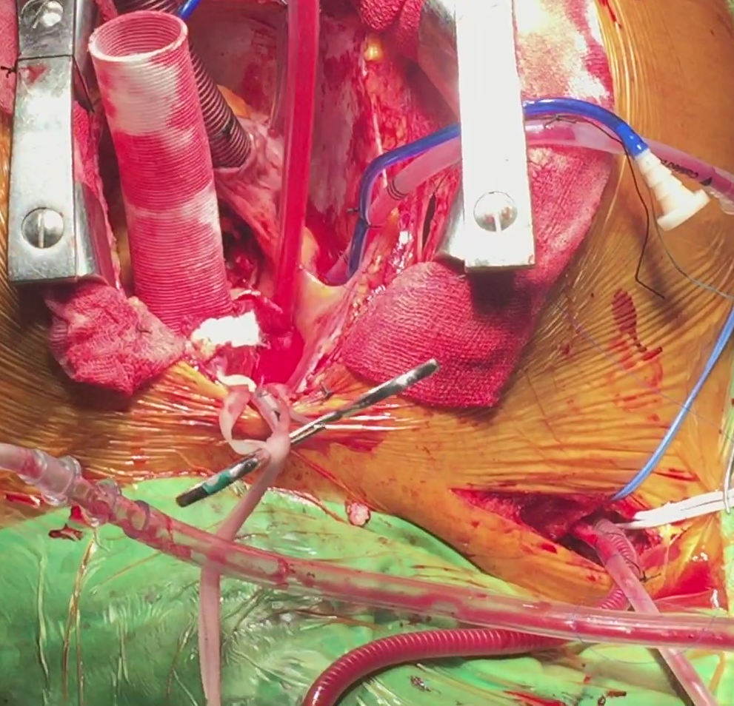
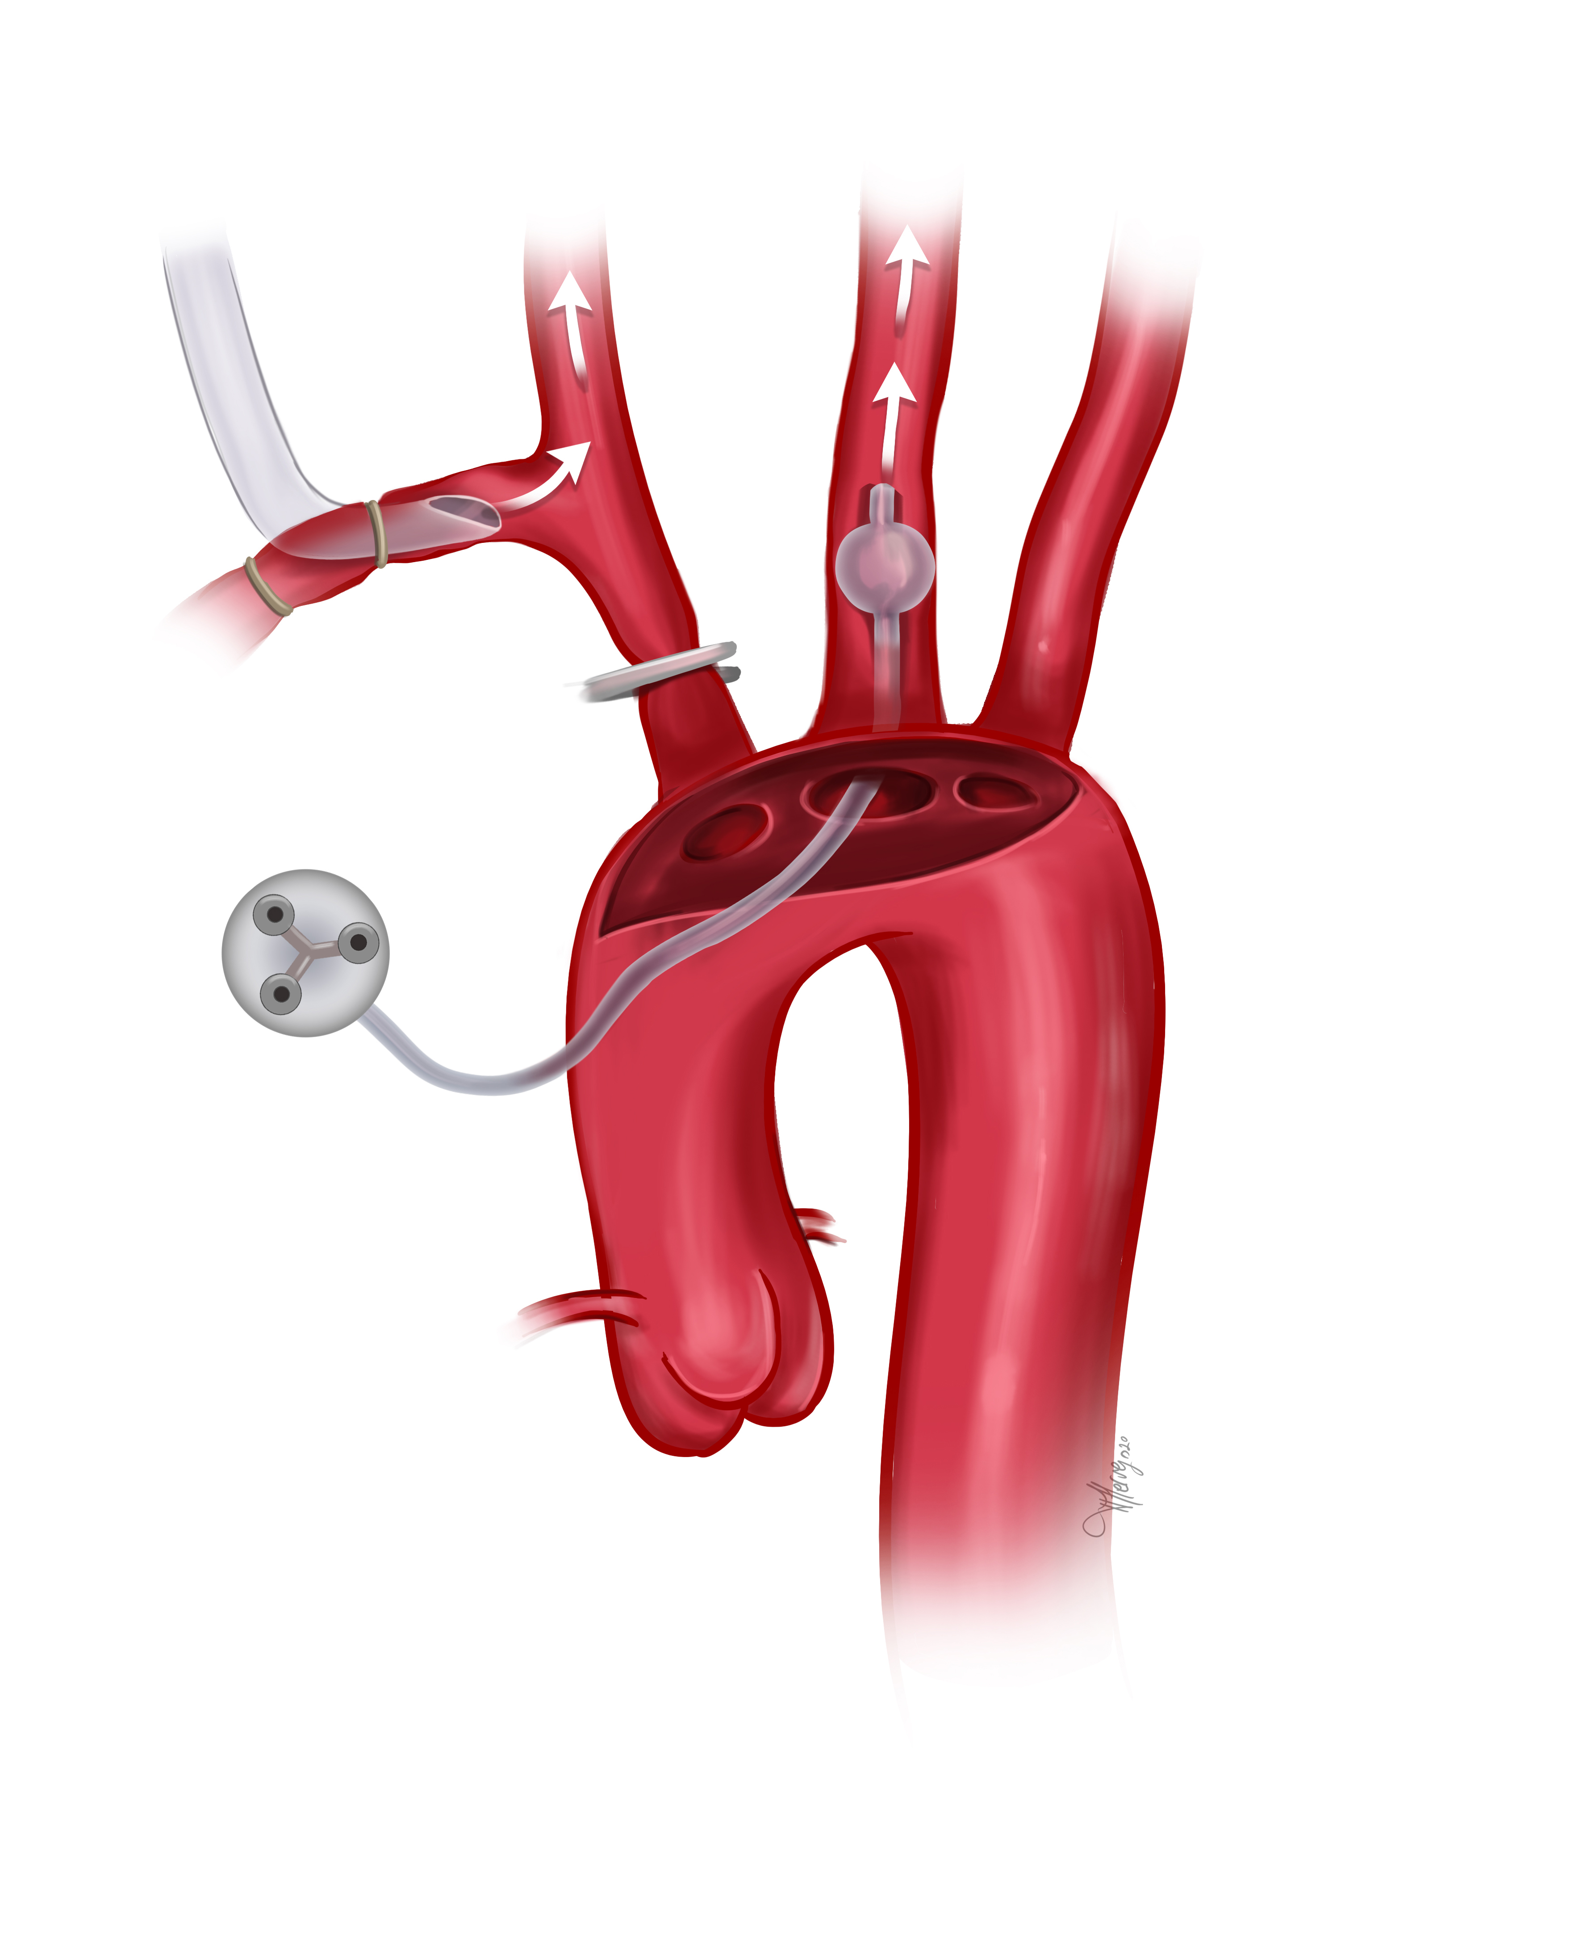
CP

Slide 32
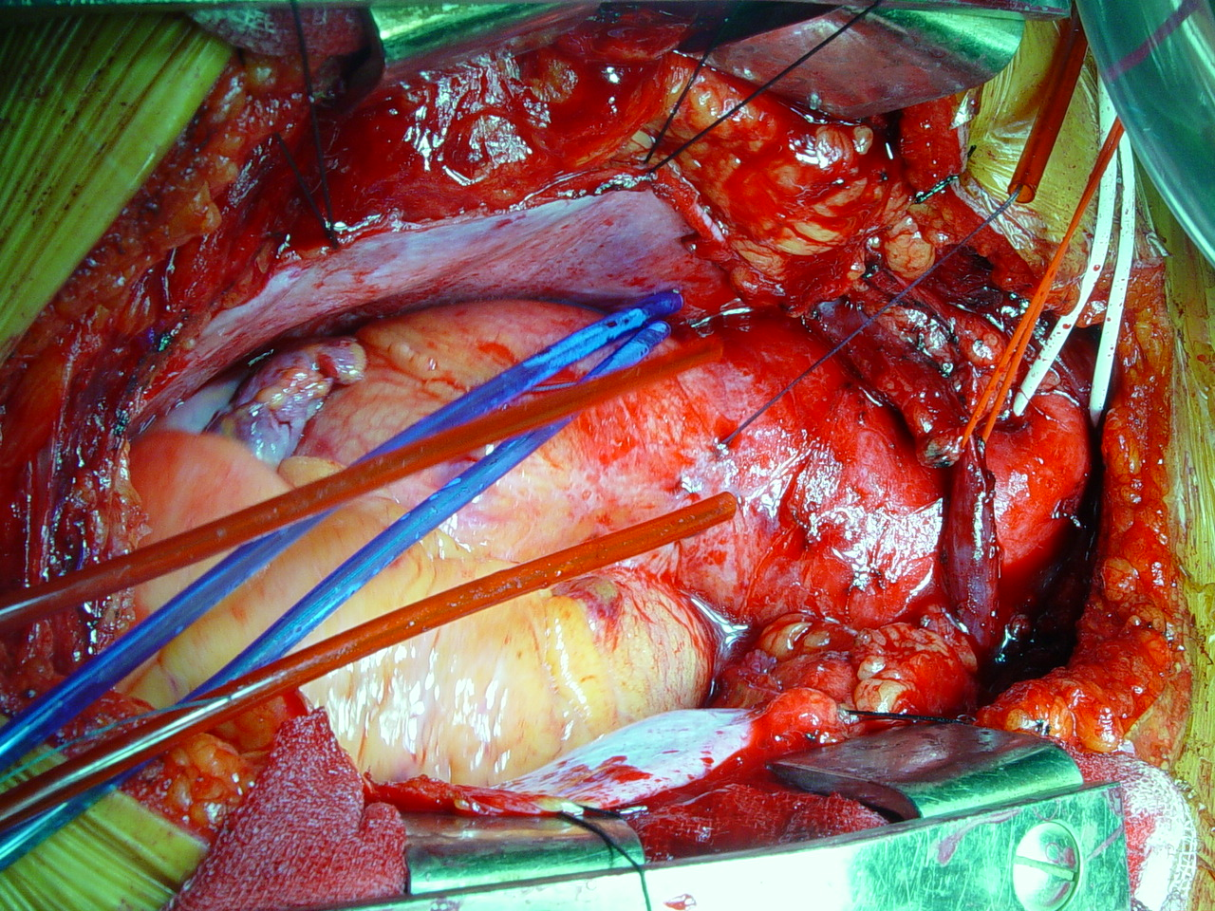
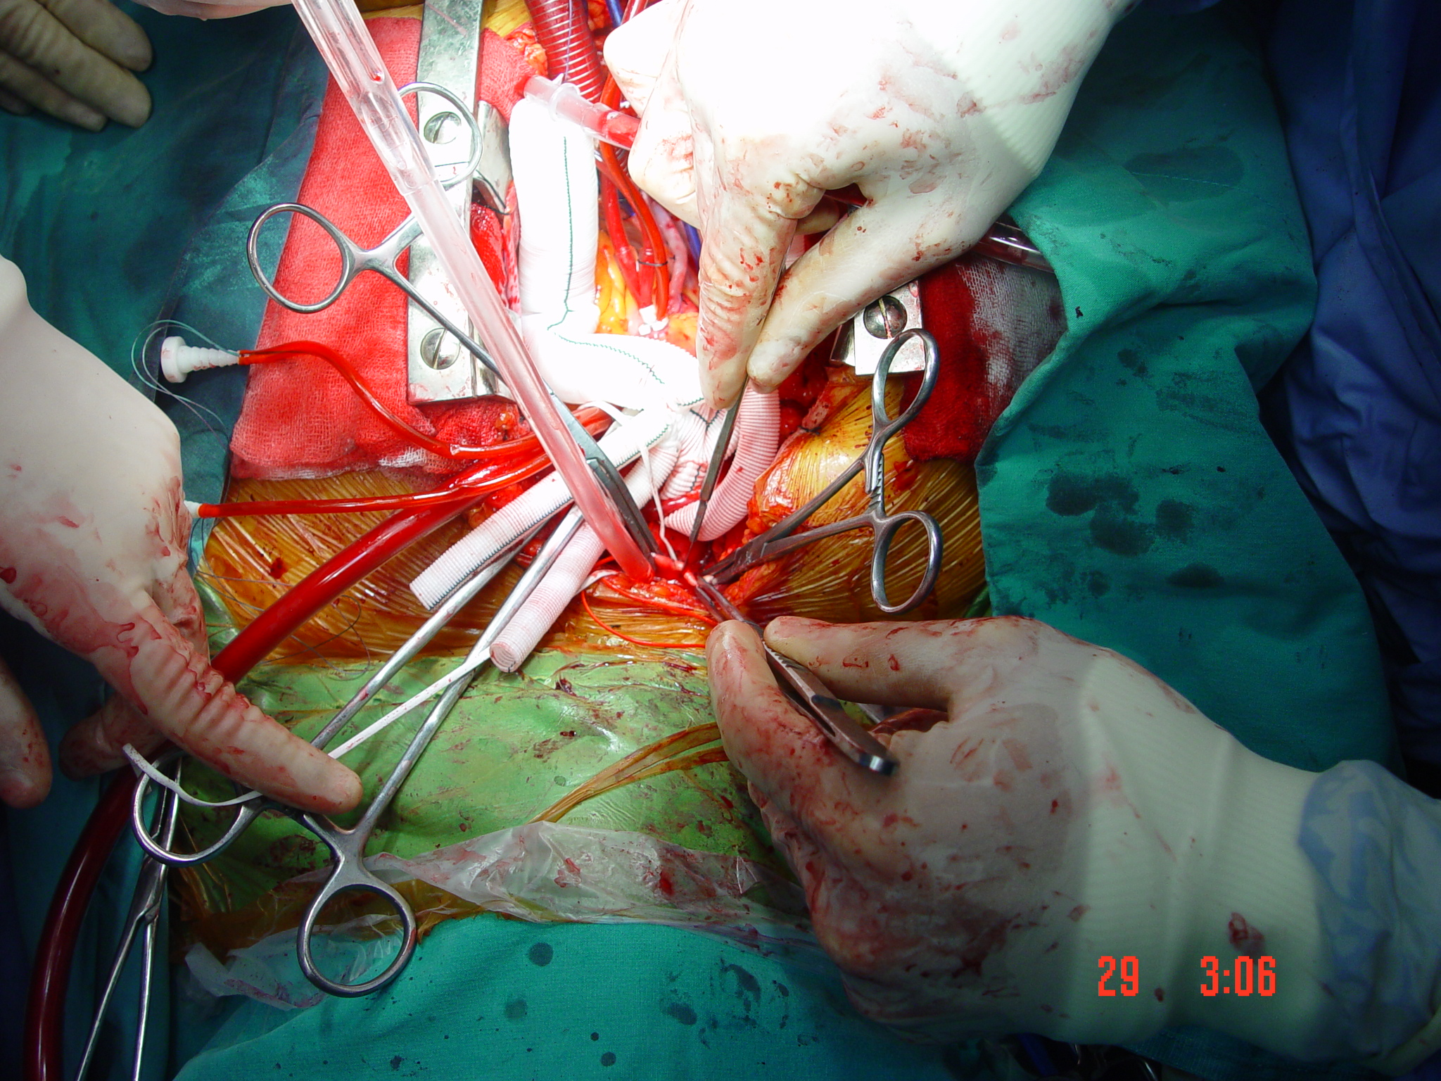
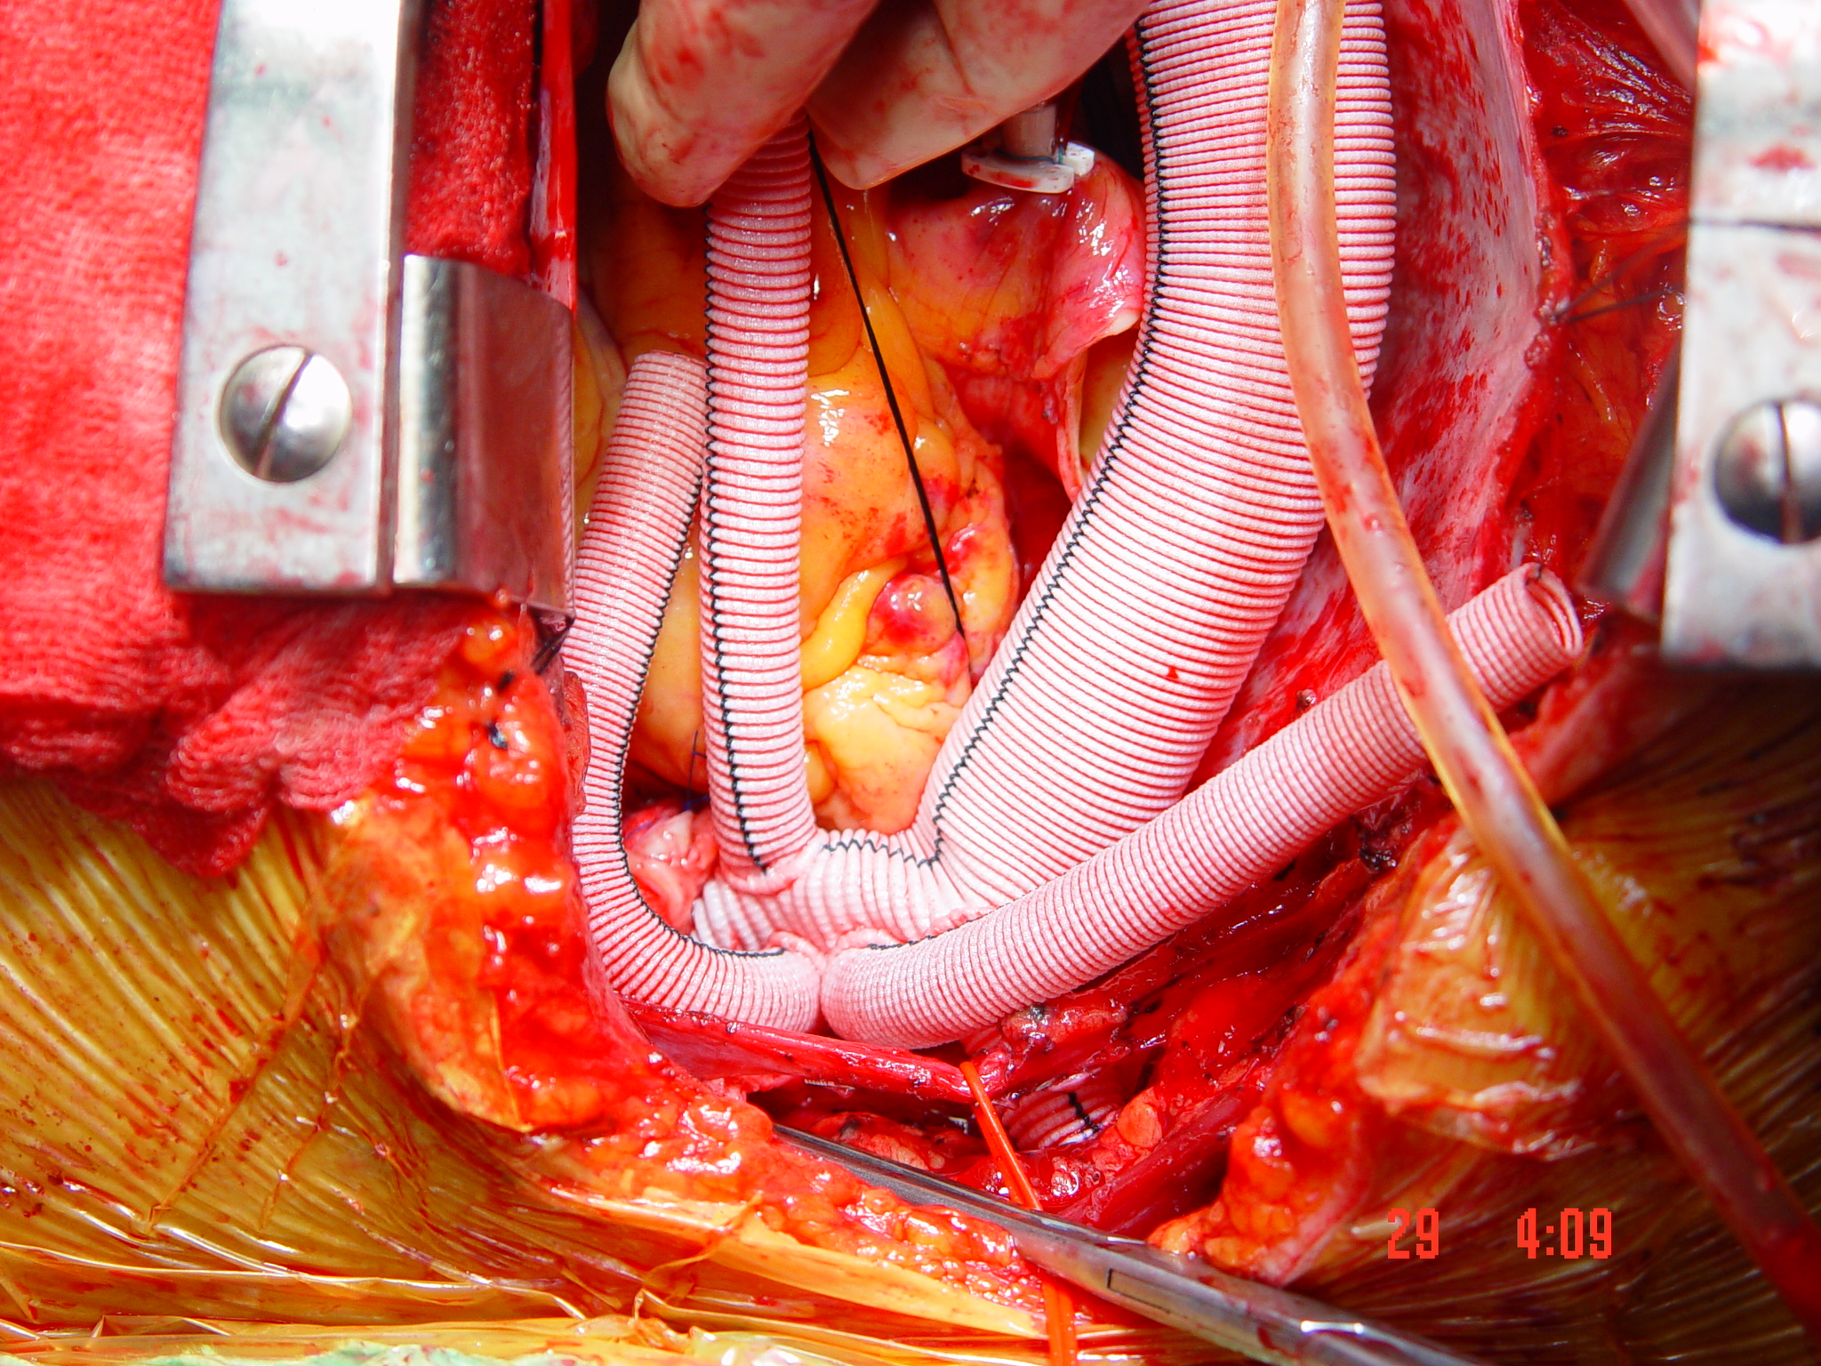
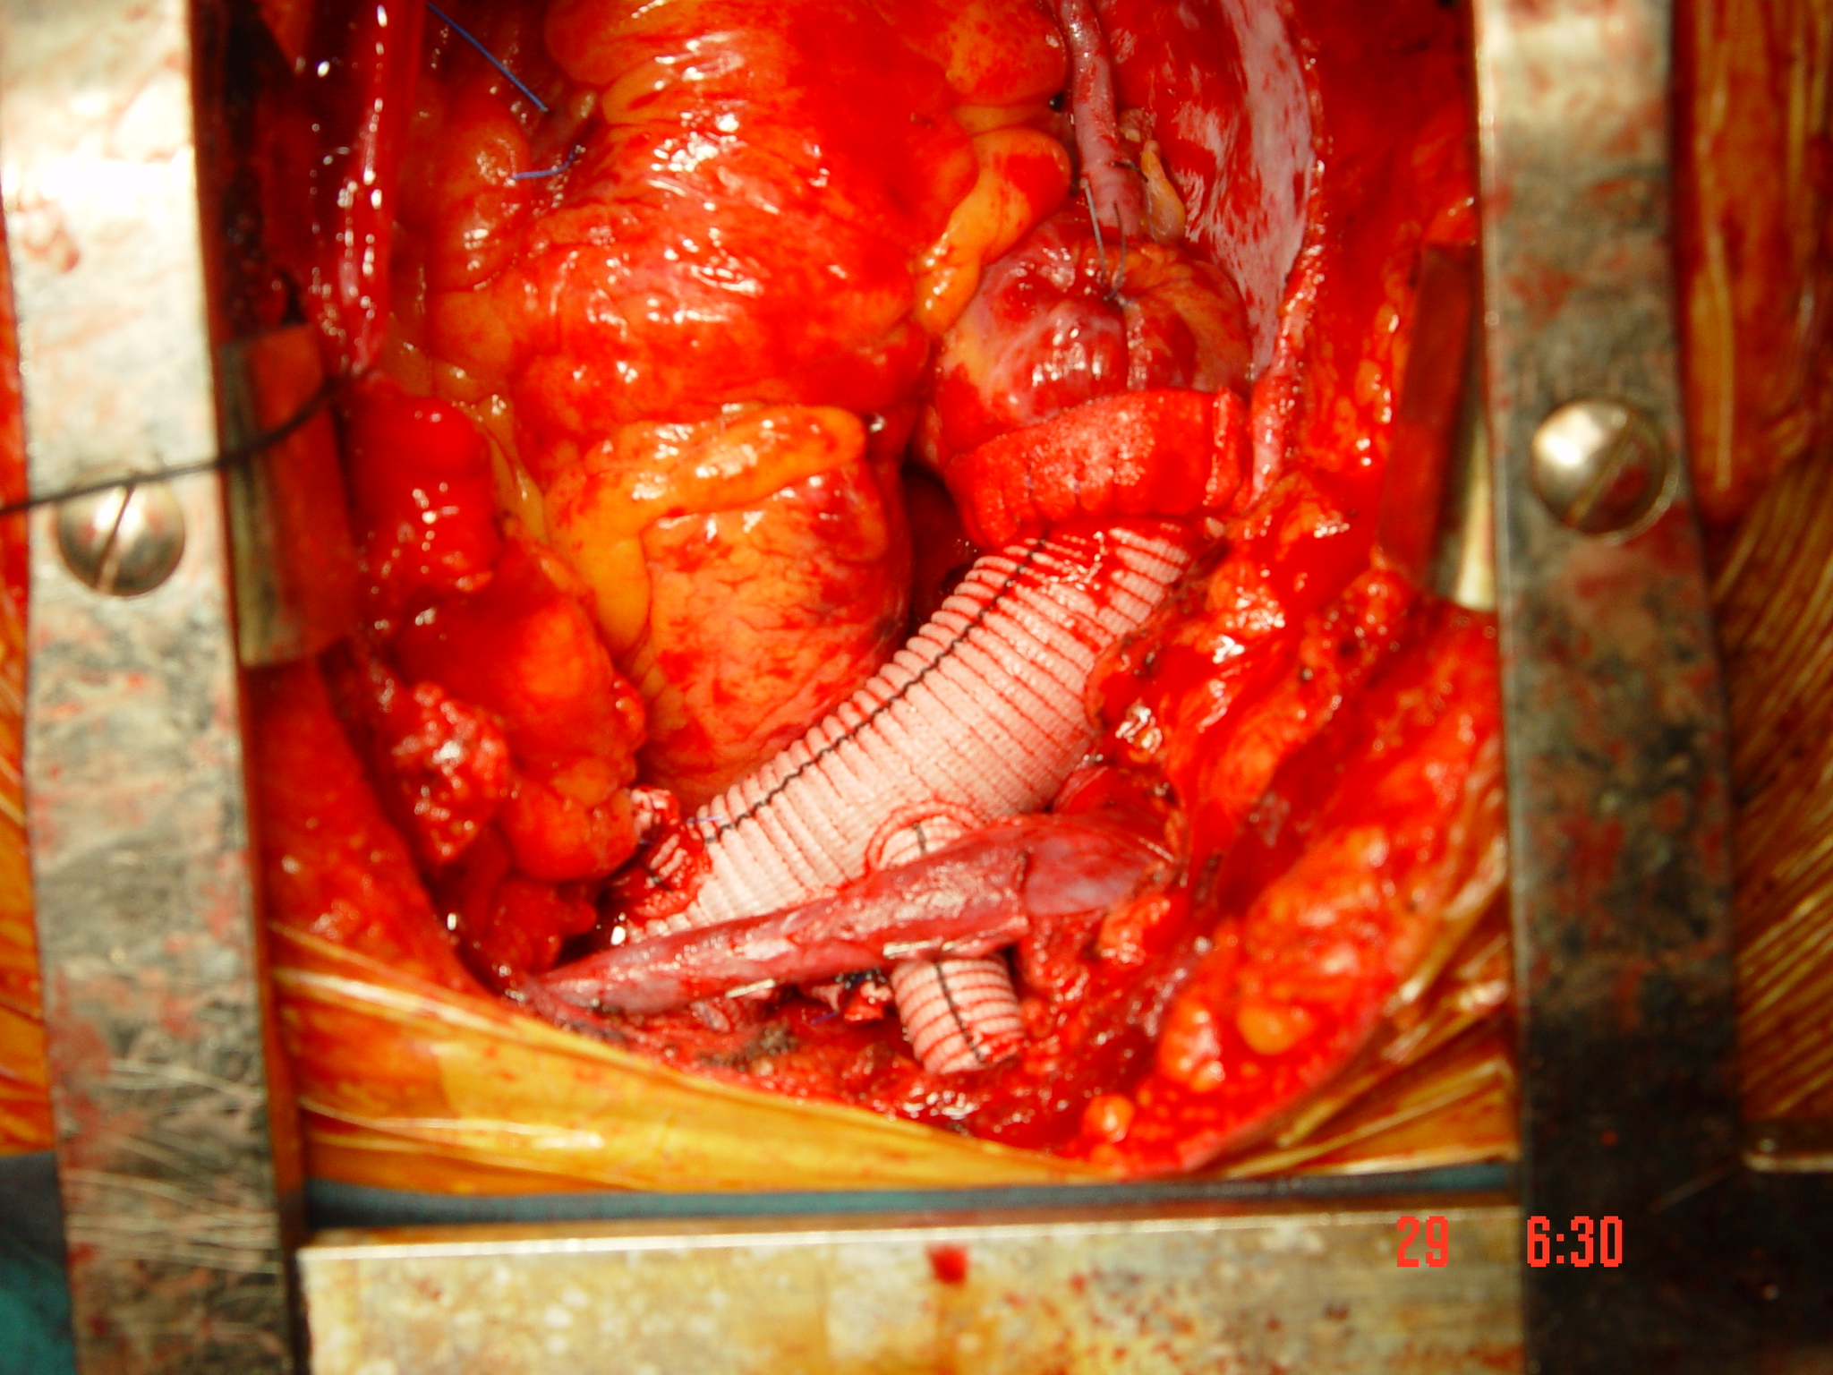

Slide 33
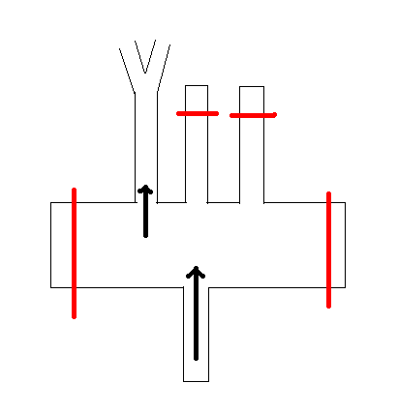
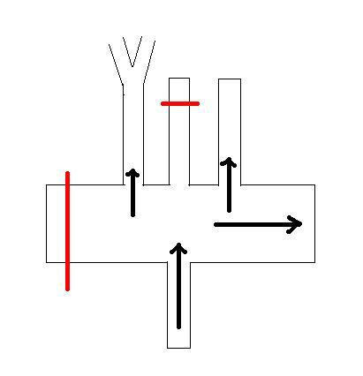

Slide 34
Antegrat serebral perfüzyon
Sağ subklaviyen kanülasyonu;
üstünlükleri var,
hastayı erken ısıtmaya,
alt vücudu perfüze etmeye uygun değil,
şart değil (ASP ≠ Sağ subklaviyen arterle perfüzyon).
Replasman tipine ve anatomiye göre farklı uygulamalar yapılabilir.
Hiperperfüzyon daha zararlı olabilir.
Hipotermi+ASP daha uzun segment aort replasmanını mümkün kılmaktadır.
Beyin korunmasında, ASP temel değil, yardımcıdır.

Slide 35
Teşekkür ederim.

Slide 36
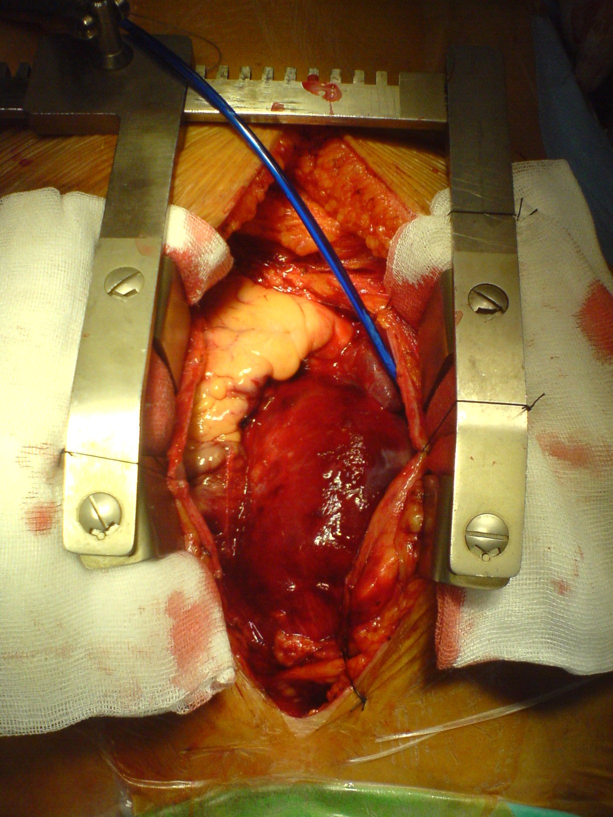
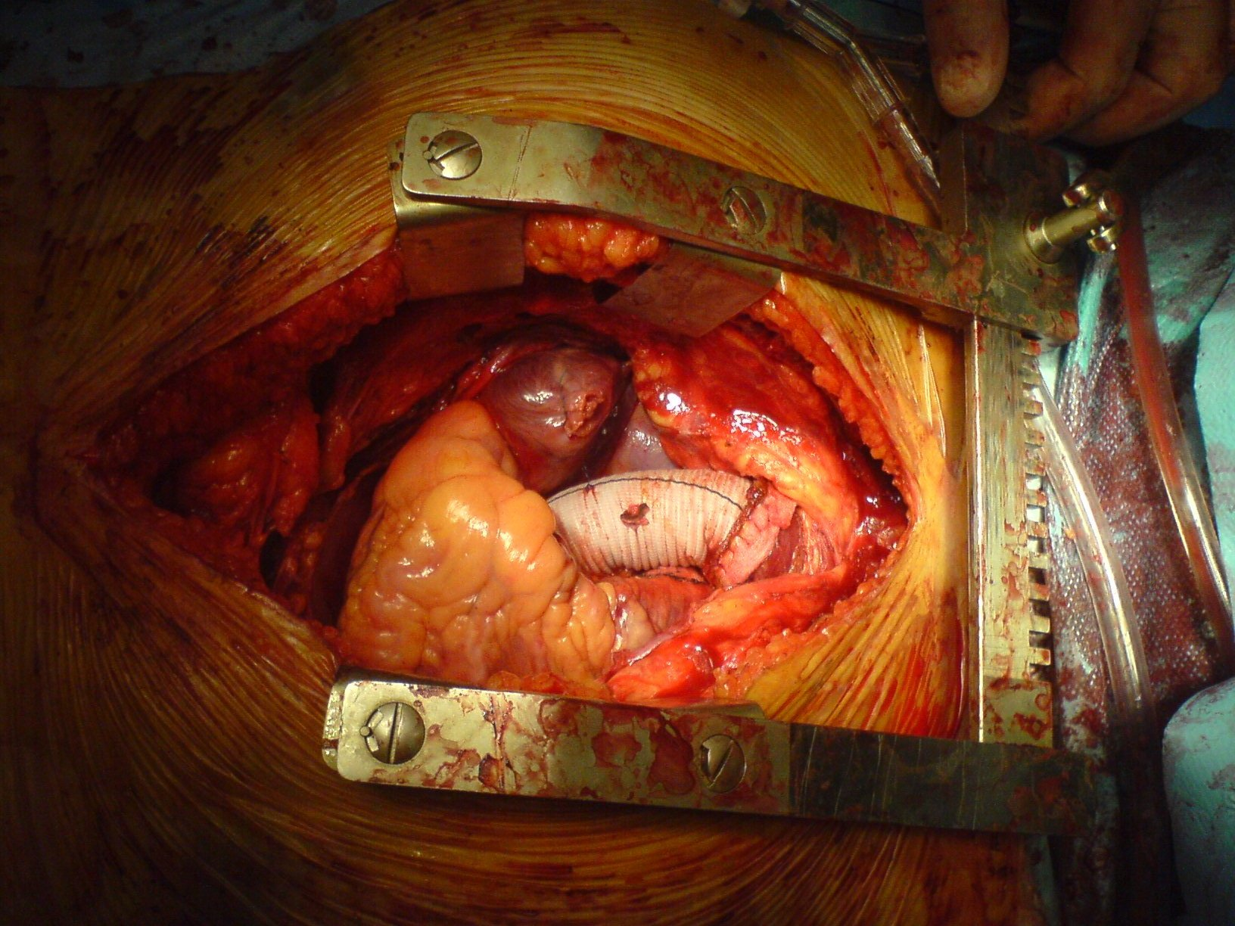
Hangi durumda sadece HSA?

Slide 37
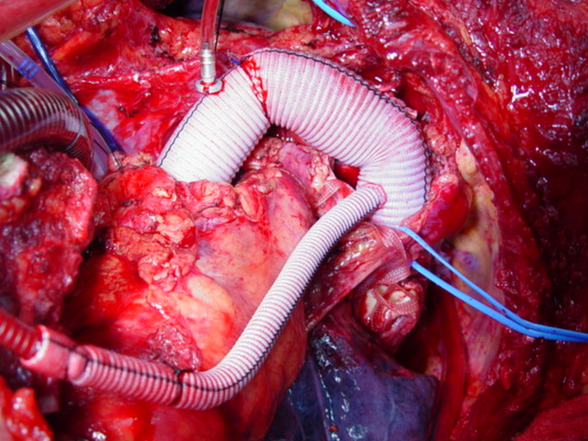
Hangi durumda Hipotermi+ASP
Beyin iskemi süresinin 35 dakikayı geçme olasılığının olduğu total veya parsiyel arkus aorta replasmanlarında.

